Slide 1
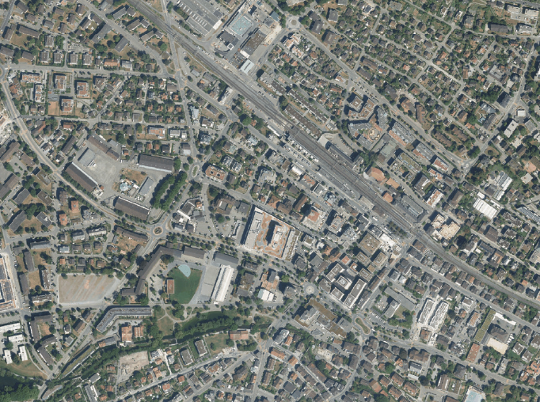
Einleitung
Die Situation in Uster ist kake und muss verbessert werden. Das wird erreicht durch die Optimierung bestehender Systeme und durch eine Variantenanalyse.

